Slide 1
Workshops

Slide 2
JavaScript
->
Native language

Slide 3
Utilisation d’HTML dans les
applications de Facebook
Découverte de la possibilité de
générer une UI iOS depuis du JS
Hackathon en internes pour
commencer le développement
Développement de React Native et
utilisation dans leurs applications

Slide 5
Le workshop
Installation
React
JSX
Components
Props
Style
API

Slide 9
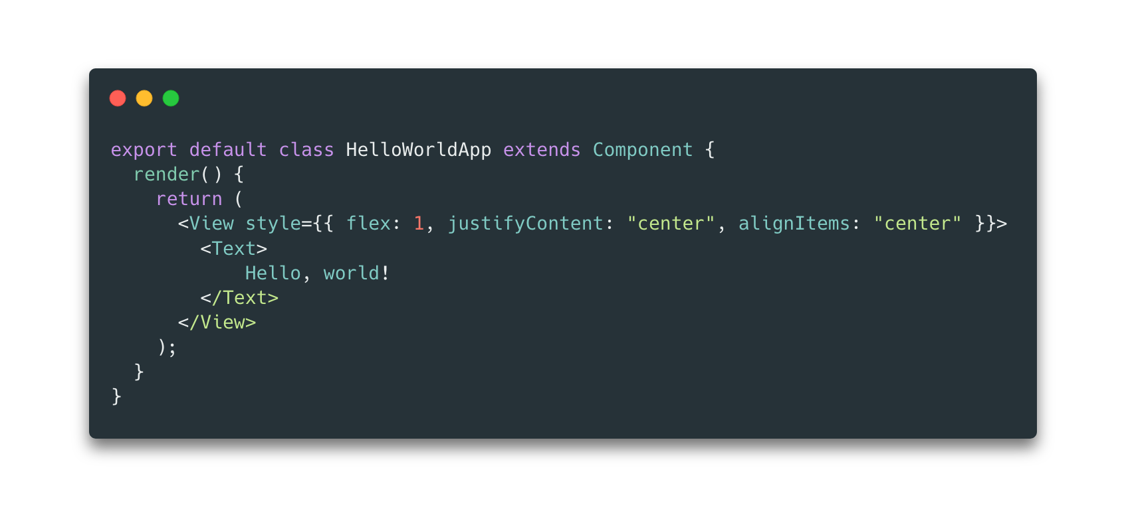

Slide 10
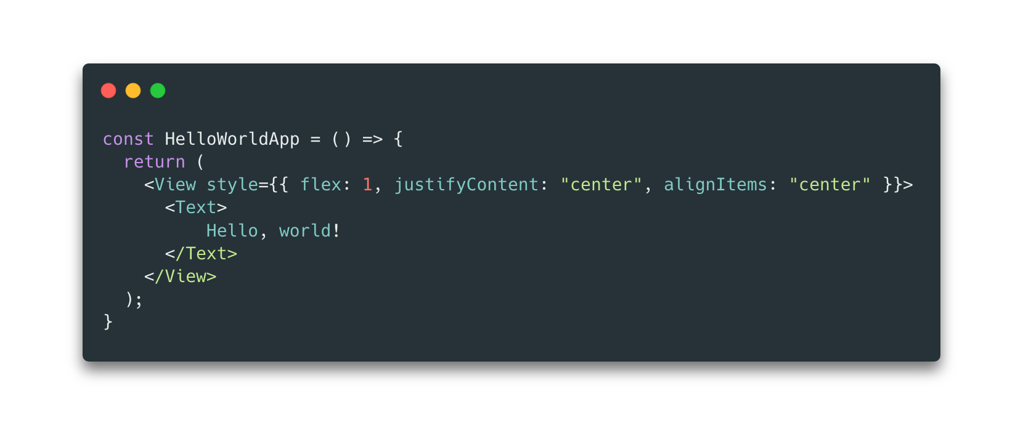

Slide 11
github.com/victorneuret/WorkshopReactNative

